Slide 1
AMS核心分析
Notes:
https://baike.baidu.com/item/Material%20Design/16011141?fr=aladdin

Slide 2
Android启动复习

Slide 3
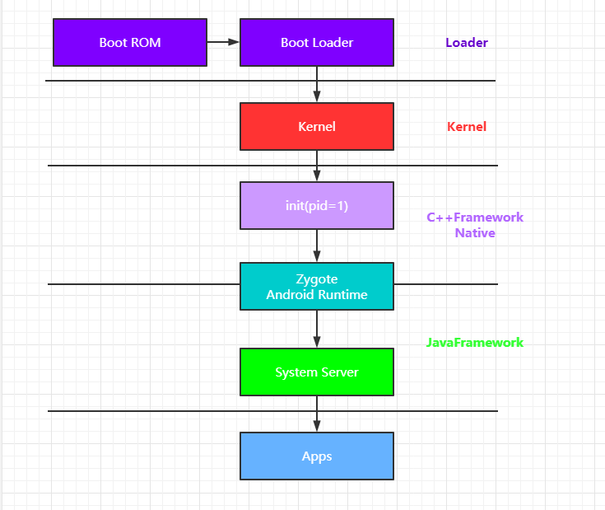
启动流程

Slide 4
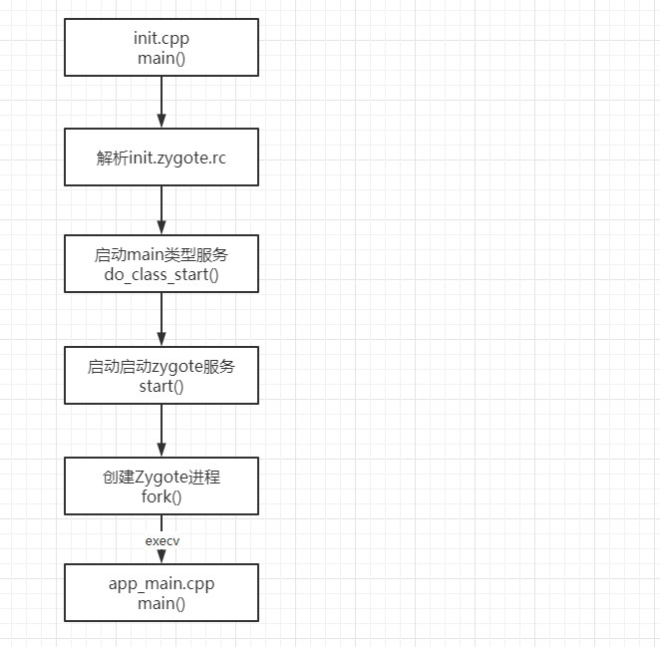
Zygote进程启动

Slide 5
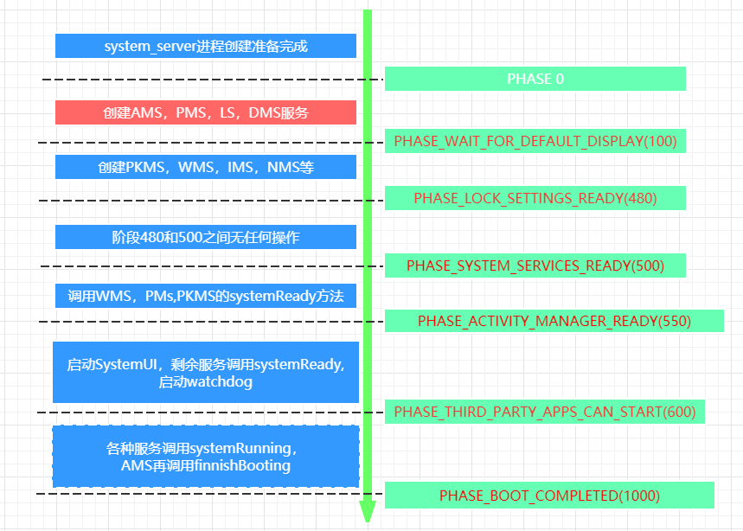
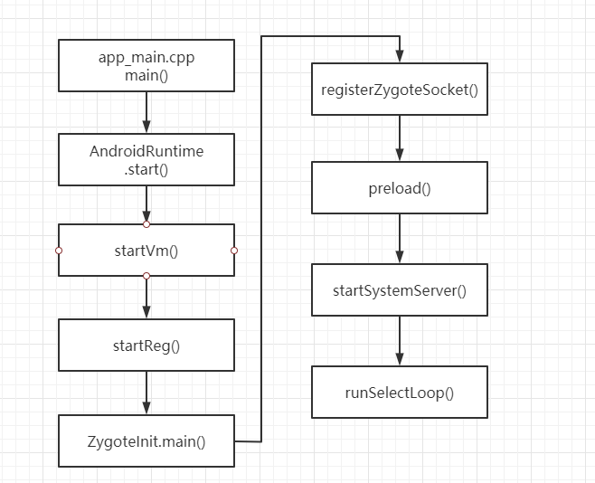
SystemServer进程启动

Slide 6
AMS介绍

Slide 7
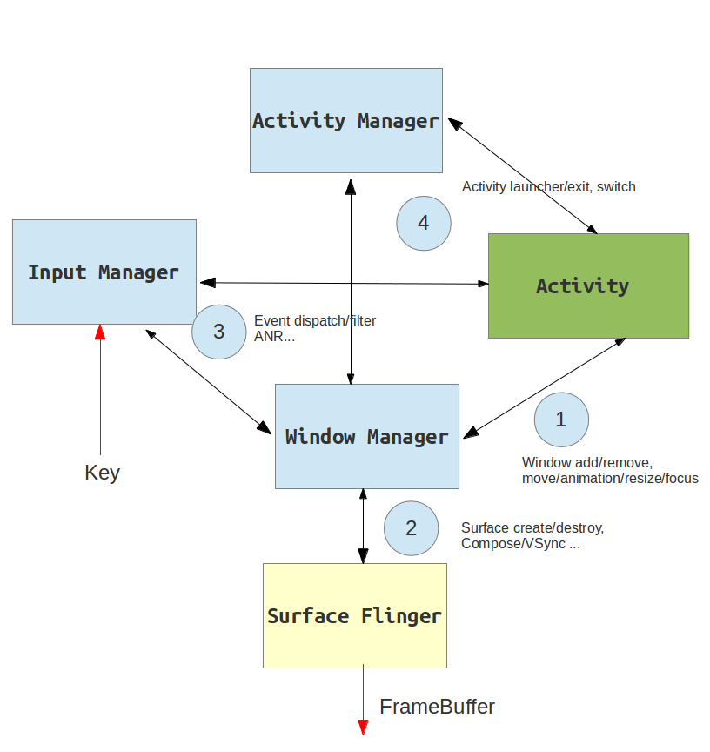
Android GUI关系

Slide 8
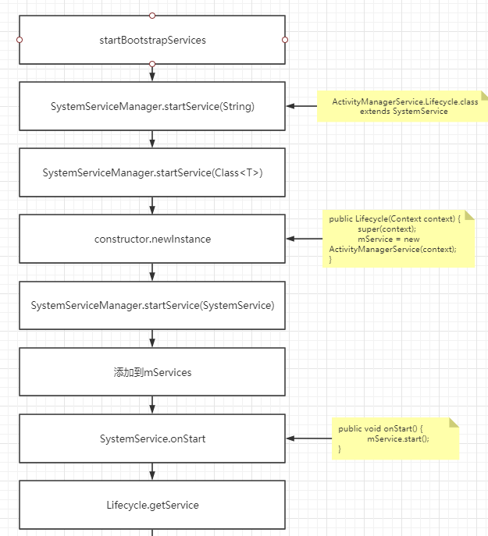
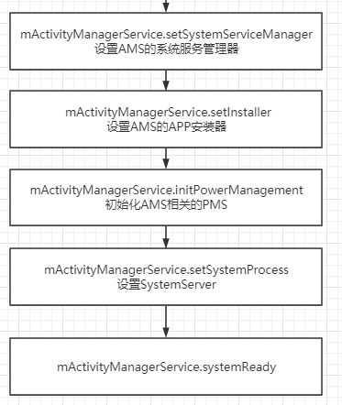
AMS启动详情

Slide 9
应用程序进程启动过程分析-整体概念1

Slide 10
应用程序进程启动过程分析-整体概念2

Slide 11
应用程序进程启动过程分析-时序图

Slide 12
AMS请求Zygote过程分析

Slide 13
Zygote进程fork进程分析

Slide 14
应用程序创建后细节一

Slide 15
Activity启动详情

Slide 16
ActivityRecord
Activity的信息记录在ActivityRecord对象, 并通过通过成员变量task指向TaskRecord
ProcessRecord app //跑在哪个进程
TaskRecord task //跑在哪个task
ActivityInfo info // Activity信息
int mActivityType //Activity类型
ActivityState state //Activity状态
ApplicationInfo appInfo //跑在哪个app
ComponentName realActivity //组件名
String packageName //包名
String processName //进程名
int launchMode //启动模式
int userId // 该Activity运行在哪个用户id
mActivityType：
APPLICATION_ACTIVITY_TYPE：普通应用类型
HOME_ACTIVITY_TYPE：桌面类型
RECENTS_ACTIVITY_TYPE：最近任务类型
ActivityState：
INITIALIZING
RESUMED：已恢复
PAUSING
PAUSED：已暂停
STOPPING
STOPPED：已停止
FINISHING
DESTROYING
DESTROYED：已销毁

Slide 17
TaskRecord
Task的信息记录在TaskRecord对象.
ActivityStack stack; //当前所属的stack
ArrayList mActivities; // 当前task的所有Activity列表
int taskId
String affinity； 是指root activity的affinity，即该Task中第一个Activity;
int mCallingUid;
String mCallingPackage； //调用者的包名

Slide 18
ActivityStack
ArrayList mTaskHistory //保存所有的Task列表
ArrayList mStacks; //所有stack列表
final int mStackId;
int mDisplayId;
ActivityRecord mPausingActivity //正在pause
ActivityRecord mLastPausedActivity
ActivityRecord mResumedActivity //已经resumed
ActivityRecord mLastStartedActivity
所有前台stack的mResumedActivity的state == RESUMED, 则表示allResumedActivitiesComplete, 此时mLastFocusedStack = mFocusedStack;

Slide 19
ActivityStackSupervisor
ActivityStack mHomeStack //桌面的stack
ActivityStack mFocusedStack //当前聚焦stack
ActivityStack mLastFocusedStack //正在切换
SparseArray mActivityDisplays //displayId为key
SparseArray mActivityContainers // mStackId为key
home的栈ID等于0,即HOME_STACK_ID = 0;

Slide 20
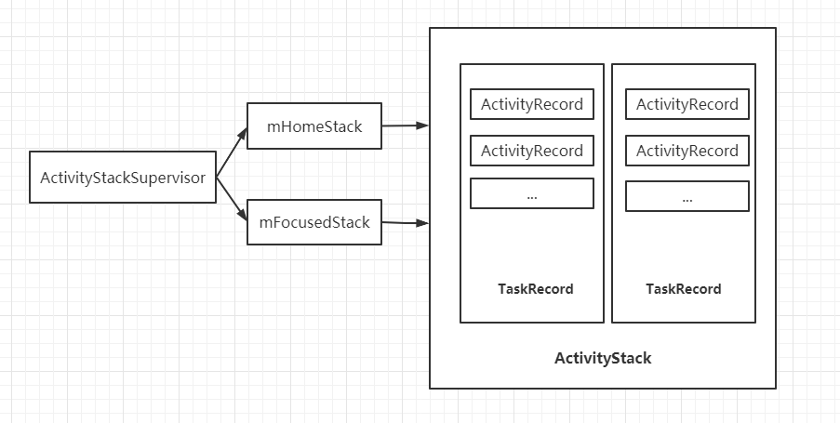
Activity栈关系

Slide 21
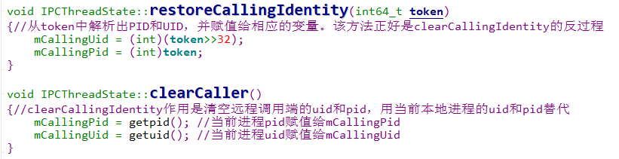
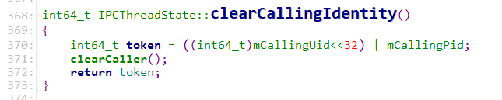
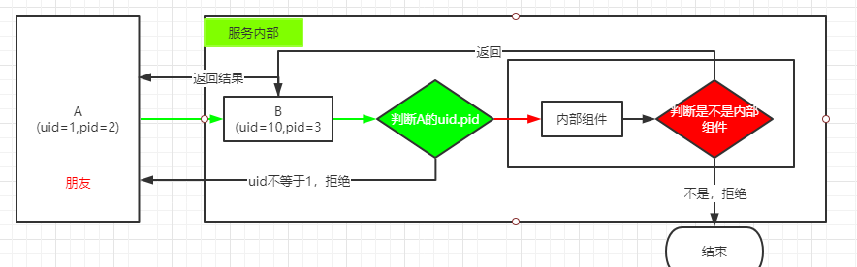
Android是如何实现权限验证
\frameworks\native\libs\binder\IPCThreadState.cpp

Slide 22
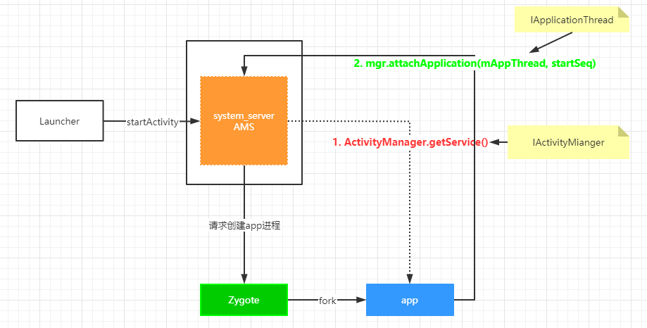
app与ams通信

Slide 23
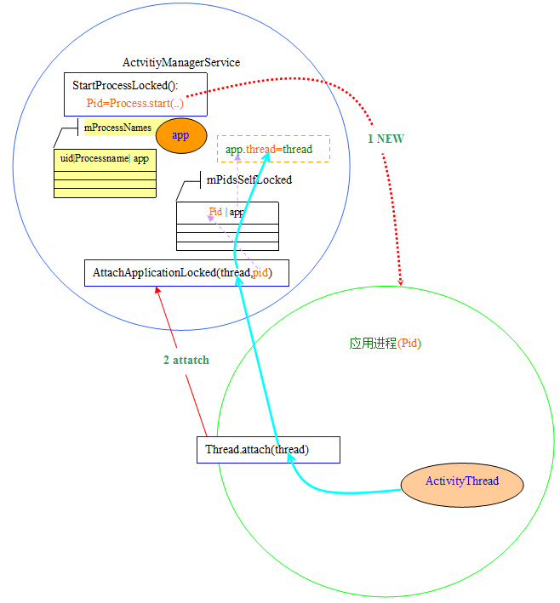
startActivity

Slide 24
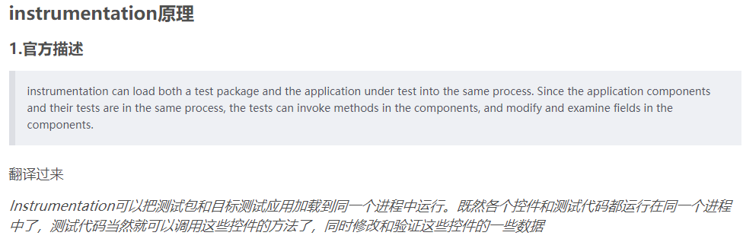
instrumentation理解

Slide 25
Android进程
进程的重要性，划分5级：
前台进程(Foreground process)
可见进程(Visible process)
服务进程(Service process)
后台进程(Background process)
空进程(Empty process)
updateOomAdjLocked：更新adj，当目标进程为空，或者被杀则返回false；否则返回true;
computeOomAdjLocked：计算adj，返回计算后RawAdj值;
applyOomAdjLocked：应用adj，当需要杀掉目标进程则返回false；否则返回true。
在相同ADJ级别的情况下，系统会选择优先杀内存占用的进程

Slide 26
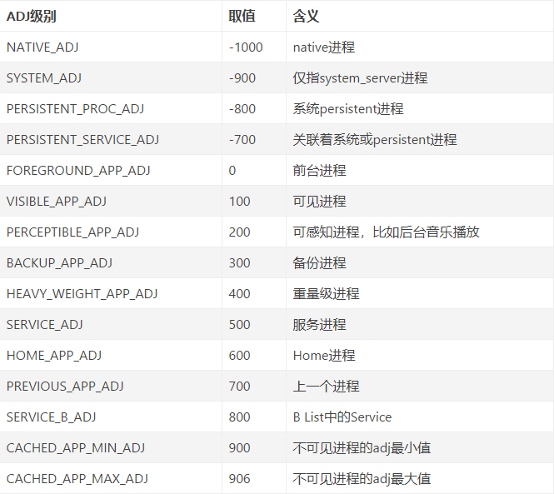
adj
ProcessList.java

Slide 27
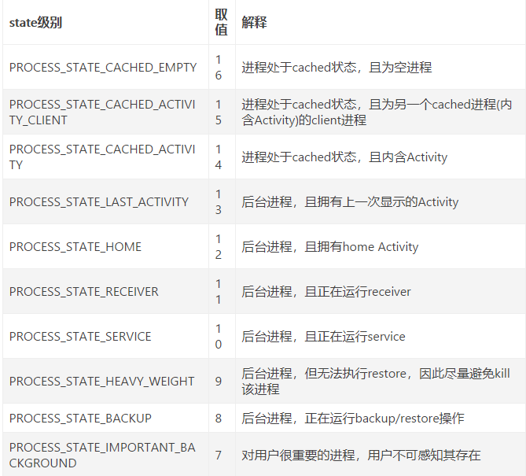
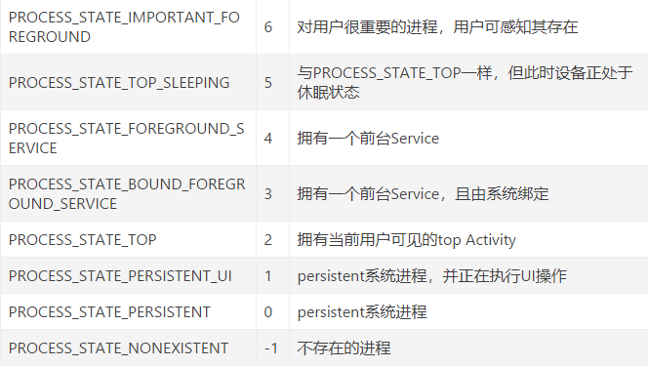
procState
ActivityManager.java

